Slide 1
RUTA DE TRABAJO LENGUAJE Y COMUNICACIONES
2º BÁSICO
SEMANA 07 AL 11 JUNIO

Slide 2
PRÓXIMO MIÉRCOLES 09 DE JUNIO
DICTADO Nº 3
SÍLABAS TRABADAS FL / FR / GL / GR

Slide 3
IMPORTANTE !!! CAMBIO DE FECHA
EVALUACIÓN LECTURA COMPRENSIVA
LUNES 14 DE JUNIO
09:30 A 10:00 “UN PERRO CONFUNDIDO”
10:05 A 10:35 “SAPO Y SEPO SON AMIGOS”

Slide 4
“LECTURA COMPRENSIVA” (LUNES 14 DE JUNIO)

Slide 5
POR FAVOR INFORMAR QUE LIBRO LEERÁ ENTRE LOS DÍAS
LUNES 7 Y MARTES 8

Slide 6
EVALUACIÓN FINAL DE LENGUAJE
LUNES 21 DE JUNIO

Slide 7
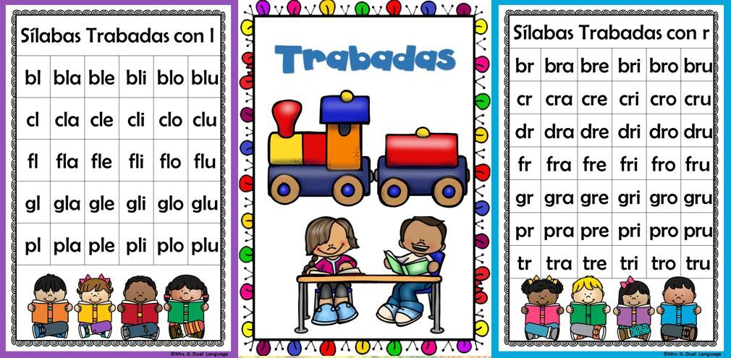
SILABAS TRABADAS
SON TODAS AQUELAS PALABRAS EN QUE APARECEN DOS CONSONANTES SEGUIDAS.

Slide 8
SÍLABA TRABADA “GL”
GL + A
GLA
REGLAMENTO
GL+ E
GLE
IGLESIA
GL+ I
GLI
GLICERINA
GL+ O
GLO
GLOBO
GL+ U
GLU
GLUTEN

Slide 9
VIDEO: MONOSILABO “SÍLABA TRABADA GL”

Slide 10
ACTIVIDAD (EN EL CUADERNO)
07-06-2021
ES SOLO UN EJEMPLO
SÍLABAS TRABADAS
“GL”
GLAMOROSO = =
9
JUNGLA = =
INGLESES = =
NEGLIGENCIA = =
GLORIA = =
GLUCOSA = =

Slide 11
SÍLABA TRABADA “GR”
GR + A
GRA
DEGRADE
GR + E
GRE
CANGREJO
GR+ I
GRI
GRILLO
GR + O
GRO
GROCERO
GR + U
GRU
ENGRUDO

Slide 12
VIDEO MONOSILABO “SÍLABA TRABADA GR”

Slide 13
ACTIVIDAD (EN EL CUADERNO)
07-06-2021
SÍLABAS TRABADAS
“GR”
1.- T I G R _
2.- G R _ A
3.- G R _ N J A
4.- S A N G R _
5.- C A N G R _ J O
6.- L A G R _ M A
7.- G R _ L L O
8.- G R _ P O
9.- G R _ C I A S
10.- N E G R _
11.- A G R _ D E C I D O
12.- C O N G R _ O
13.- G R _ Ñ O N
14.- P E L I G R _

Slide 14
LIBRO LEO PRIMERO 2º BÁSICO (TOMO 2)
MARTES 08
CLASE 33 Y 34
PÁGINAS A TRABAJAR
32 - 38

Slide 15
MIÉRCOLES 09
09-06-2021
DICTADO Nº 3
“SÍLABAS TRABADAS”
FECHA DE ENTREGA
MÁXIMA:
MIÉRCOLES 09-JUNIO
(2 PTOS.)
PUNTAJE TOTAL
36 PUNTOS
1)
2)
3)
4)
5)
6)
7)
8)
9)
10)
11)
12)
13)
14)
15)
16)
NOMBRE DEL ALUMNO: _______________ (2 PTS.)

Slide 16
OTRA FORMA ENTRETENIDA DE PRACTICAR LA LECTURA
¿LES GUSTA CANTAR?
¿QUÉ LE PARECEN LOS KARAOKES?

Slide 17
¿QUÉ SON LOS KARAOKES?
ES UNA FORMA DIVERTIDA DE INTERPRETAR UNA CANCIÓN SOBRE UN FONDO MUSICAL GRABADO, MIENTRAS SE DEBE SEGUIR LA LETRA ESCRITA QUE VA APARECIENDO EN LA PANTALLA.

Slide 18
VIDEO: “KARAOKE PICHINTUN”

Slide 19
VIDEO: “KARAOKE LAVA”

